Slide 1
SCHOOLMEDIA PPDB
Pengenalan Sistem Informasi
Pendaftaran Peserta Didik Baru (PPDB)
FRANDIKA SEPTA, S.KOM., M.KOM.

Slide 2
Apa Itu Sistem Informasi PPDB
Sistem Informasi PPDB adalah aplikasi pendaftaran peserta didik baru untuk sekolah/madrasah yang bersifat online melalui jaringan.

Slide 3
Manfaat Sistem Informasi PPDB
Efisiensi Pelaksanaan PPDB
Memudahkan Masyarakat
Seleksi yang Terbuka, Jujur, dan Adil
Meningkatkan Mutu Layanan Pendidikan
Ketersediaan Data Pendidikan yang Absah

Slide 4
Fitur Sistem Informasi PPDB
Subdomain masing-masing sekolah, ex : ppdb.smp1polanharjo.sch.id
Template Website Yang Informatif
Terdapat 10 pilihan warna template
Fitur chat WhatsApp dengan admin sekolah
Sistem zonasi dan non zonasi
Pengaturan Dinamis Custom Form Pendaftaran Peserta
Pengaturan Dinamis Kuota PPDB
Pengaturan Dinamis Pembobotan PPDB
Pengaturan Dinamis File Dokumen PPDB
Pembukaan Dinamis PPDB
Seleksi Berkas Online
Dll.

Slide 5
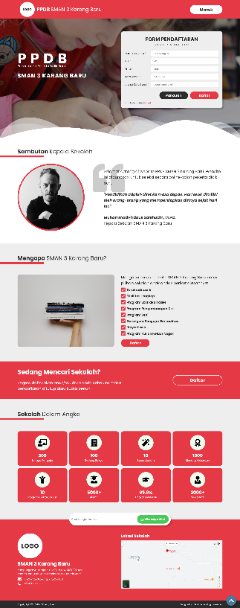
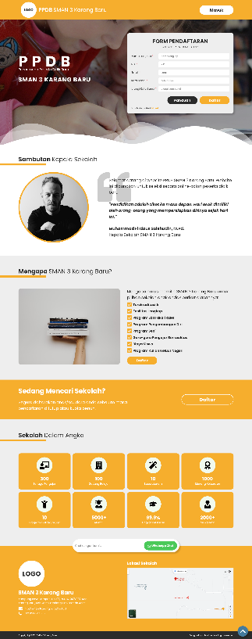
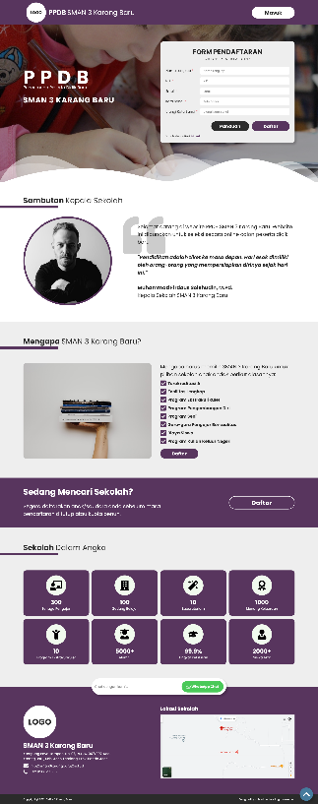
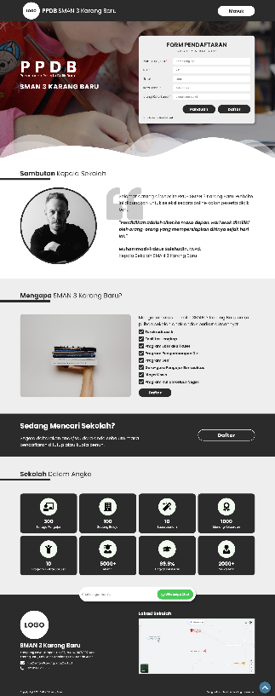
10 Pemilihan Warna Template

Slide 6
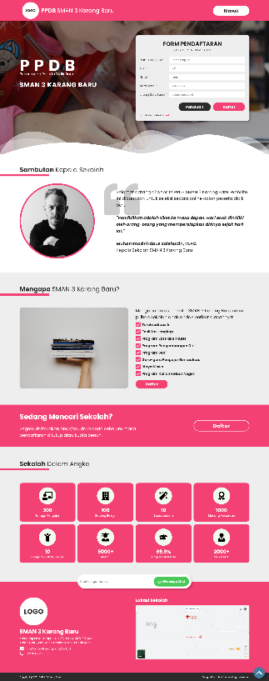
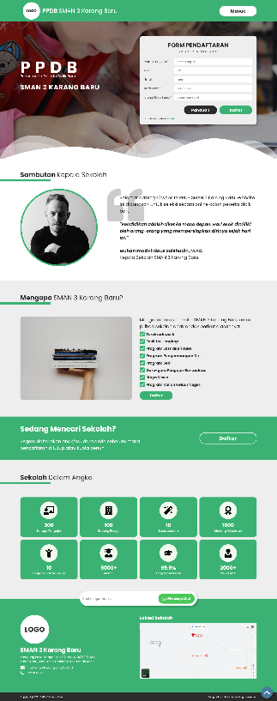
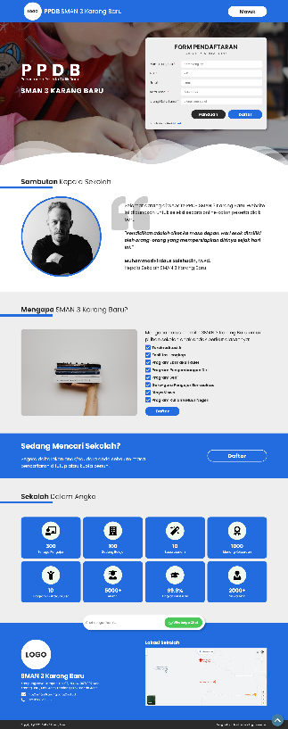
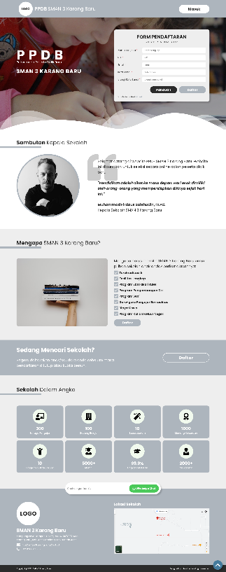
10 Pemilihan Warna Template

Slide 7
Alur Pendaftaran PPDB
Mendaftar Akun
Melengkapi Data Diri
Memilh Jalur Pendaftaran
Melengkapi Persyaratan
Seleksi Dokumen
Seleksi Ranking
Selesai

Slide 8
User PPDB Sekolah
Admin Sekolah
Kepala Sekolah
Operator Sekolah
Peserta PPDB

Slide 9
Admin Sekolah
Admin PPDB Sekolah bertugas memanajemen seluruh PPDB, mulai dari pengaturan template, sistem zonasi, info ppdb, kuota, pembobotan, dll.

Slide 10
Kepala Sekolah
Kepala Sekolah bertugas sebagai penentu / tahap akhir dari seleksi penerimaan peserta didik baru, siapa yang akan diterima dan ditolak.

Slide 11
Operator Sekolah
Operator Sekolah bertugas sebagai pemeriksa kelengkapan data dari peserta dan seleksi dokumen/kelengkapan berkas peserta.

Slide 12
Peserta PPDB
Peserta PPDB adalah calon siswa baru yang melakukan pendaftaran secara online, yang berkewajiban melengkapi data diri, upload dokumen persyaratan, dan melakukan daftar ulang jika diterima.

Slide 13
TERIMA KASIH

